Slide 1
Пәні:
Алгебра
Сынып:
9
Тоқсан:
4
Ұстаздың аты-жөні:

Slide 2
Тақырып:
Ықтималдықтың классикалық анықтамасы

Slide 3
Сабақ мақсаты:
9.3.2.3 Ықтималдықтың классикалық анықтамасын білу, оны есептер шығару үшін оны қолдану.

Slide 4
Бүгінгі сабақта:
Ықтималдықтың классикалық анықтамасын біліп, оны есептер шығарғанда қолданасыздар.

Slide 5
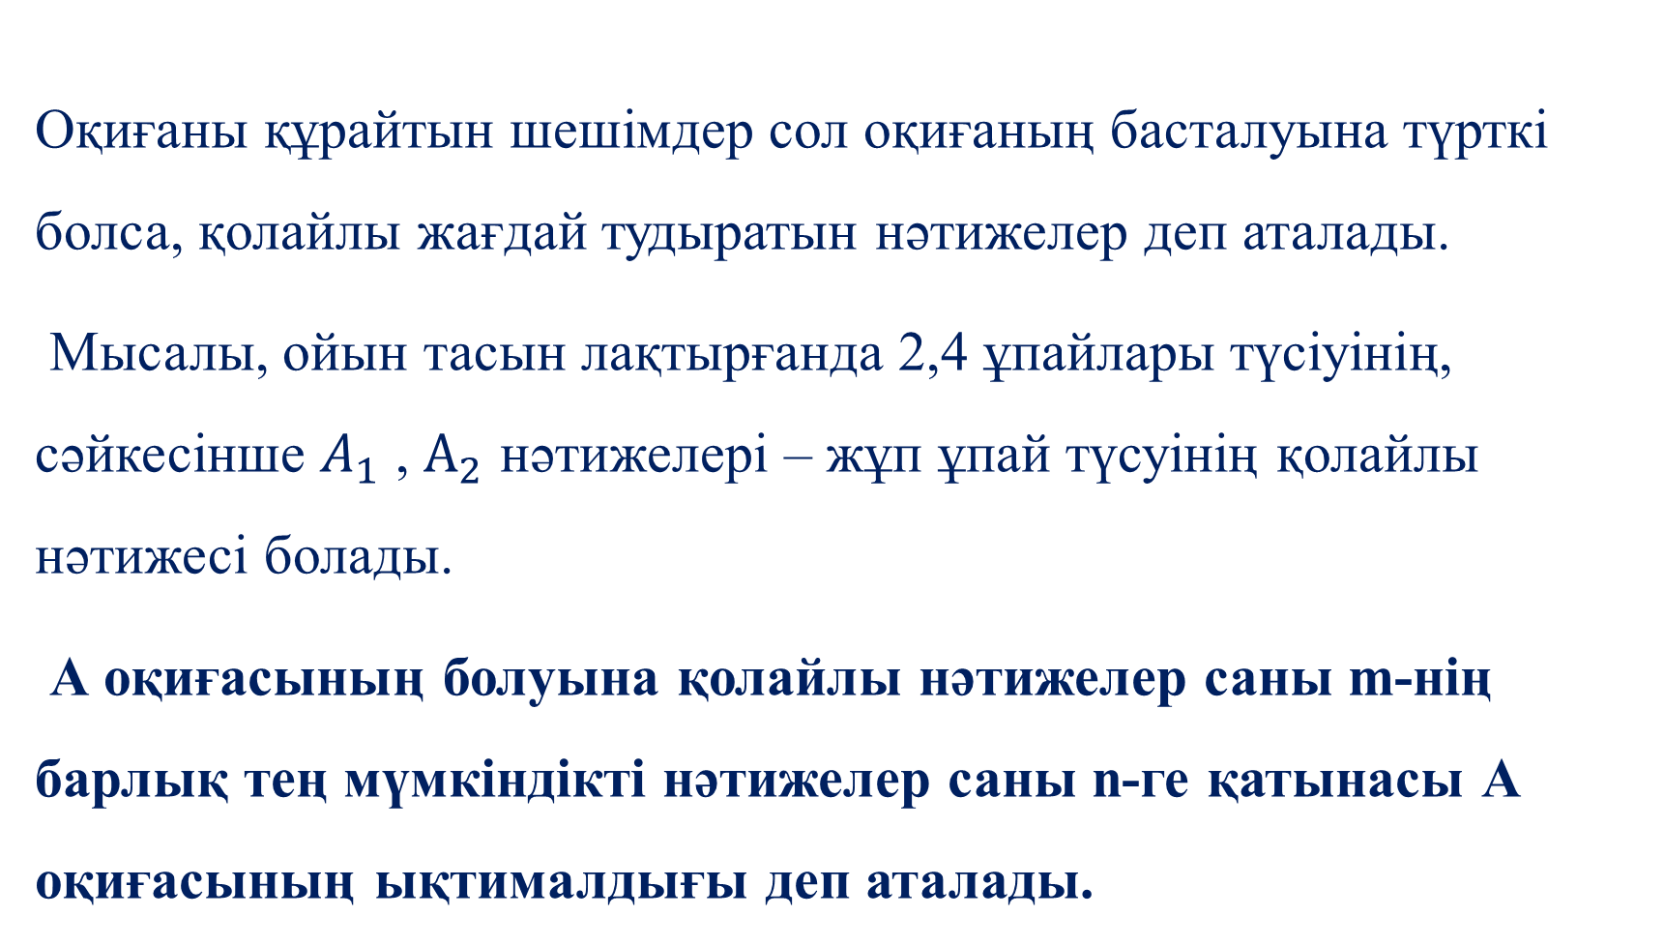
Оқиғаны құрайтын шешімдер сол оқиғаның басталуына түрткі болса, қолайлы жағдай тудыратын нәтижелер деп аталады.
Мысалы, ойын тасын лақтырғанда 2,4 ұпайлары түсіуінің, сәйкесінше $A_{1}$ , $А_{2}$ нәтижелері – жұп ұпай түсуінің қолайлы нәтижесі болады.
А оқиғасының болуына қолайлы нәтижелер саны m-нің барлық тең мүмкіндікті нәтижелер саны n-ге қатынасы А оқиғасының ықтималдығы деп аталады.

Slide 6
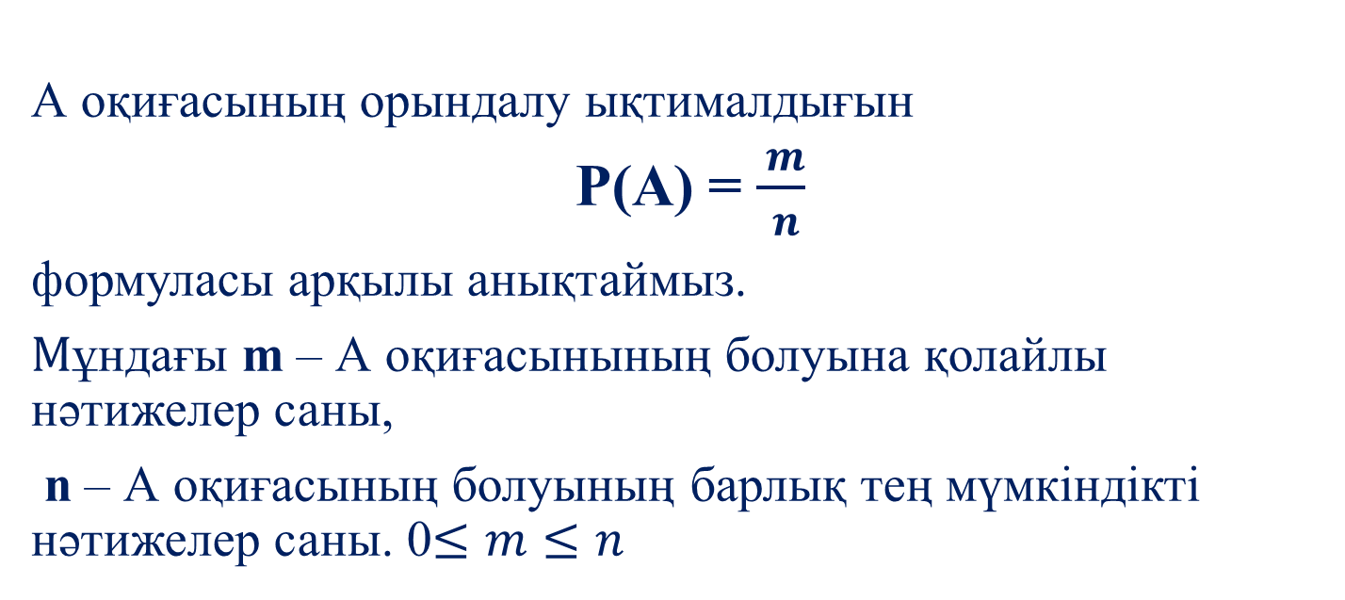
Ықтималдықтың классикалық анықтамасы
А оқиғасының орындалу ықтималдығын
P(A) = $\frac{ m}{ n}$
формуласы арқылы анықтаймыз.
$М$ұндағы m – А оқиғасынының болуына қолайлы нәтижелер саны,
n – А оқиғасының болуының барлық тең мүмкіндікті нәтижелер саны. 0$≤m≤n$

Slide 7
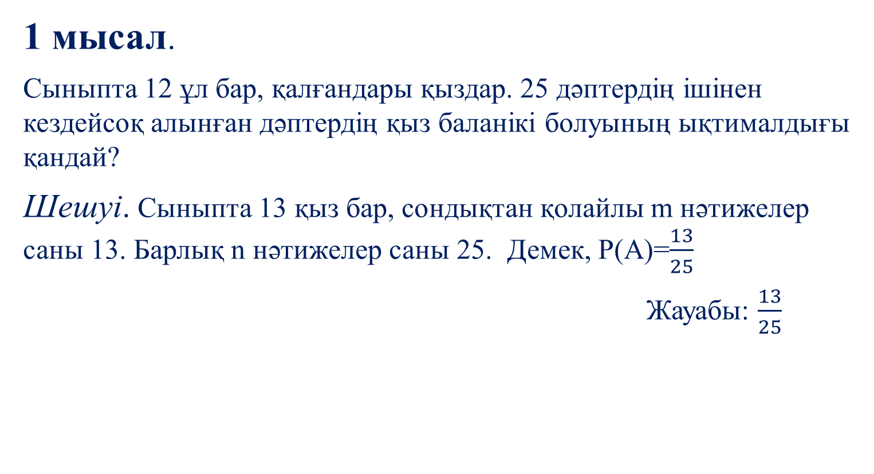
1 мысал.
Сыныпта 12 ұл бар, қалғандары қыздар. 25 дәптердің ішінен кездейсоқ алынған дәптердің қыз баланікі болуының ықтималдығы қандай?
Шешуі. Сыныпта 13 қыз бар, сондықтан қолайлы m нәтижелер саны 13. Барлық n нәтижелер саны 25. Демек, P(A)=$\frac{13}{25}$
Жауабы: $\frac{13}{25}$

Slide 8
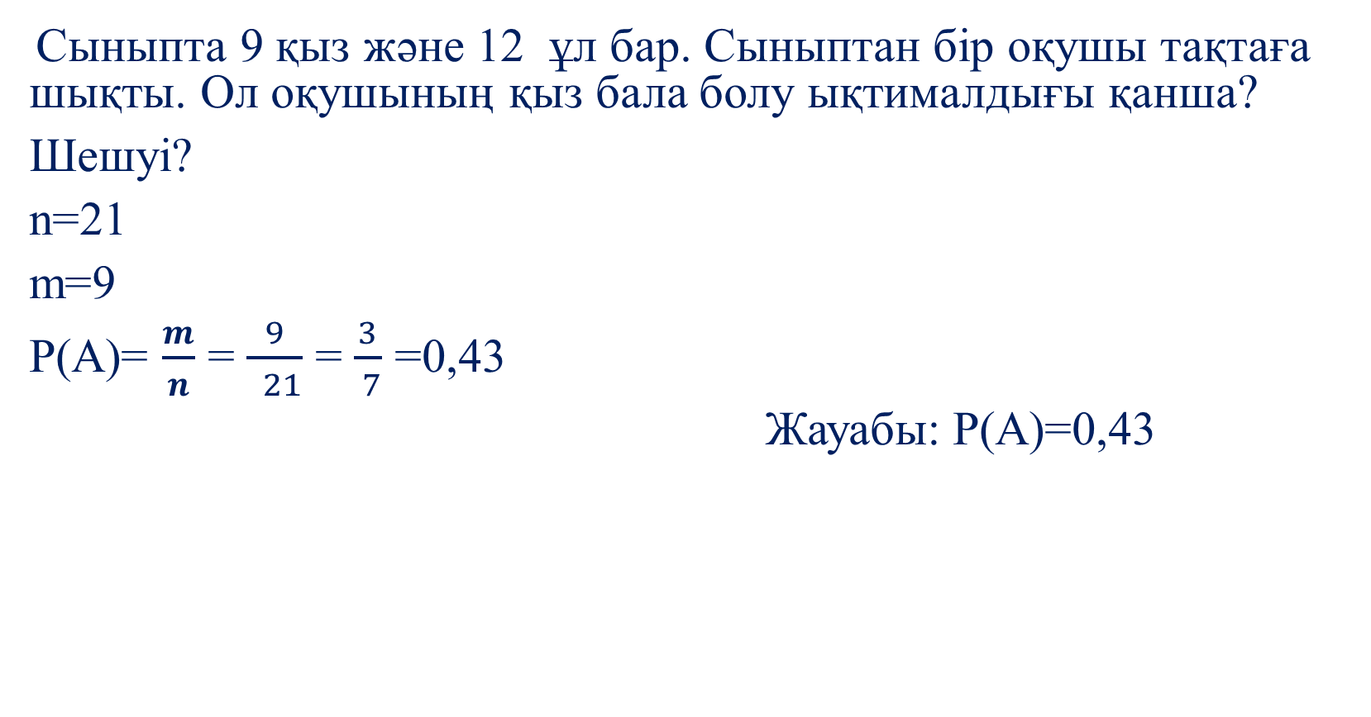
2 мысал
Сыныпта 9 қыз және 12 ұл бар. Сыныптан бір оқушы тақтаға шықты. Ол оқушының қыз бала болу ықтималдығы қанша?
Шешуі?
n=21
m=9
P(A)= $\frac{m}{n}$ = $\frac{9}{ 21}$ = $\frac{3}{ 7}$ =0,43
Жауабы: P(A)=0,43

Slide 9
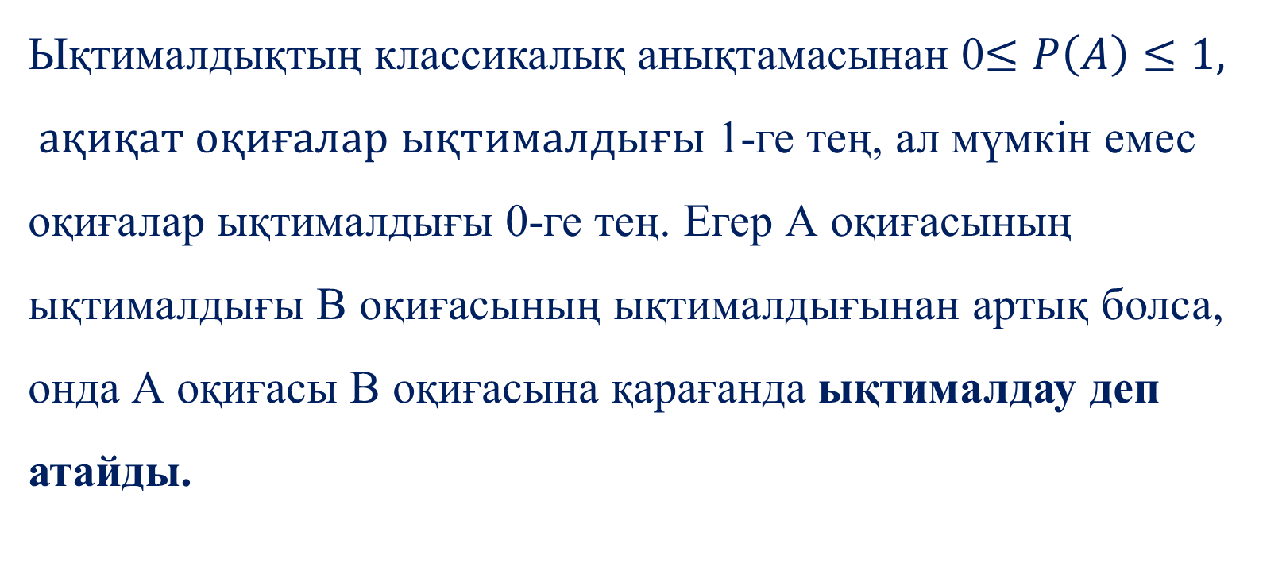
Ықтималдықтың классикалық анықтамасынан 0$≤P\left(A\right)≤1, ақиқат оқиғалар ықтималдығы$1-ге тең, ал мүмкін емес оқиғалар ықтималдығы 0-ге тең. Егер А оқиғасының ықтималдығы В оқиғасының ықтималдығынан артық болса, онда А оқиғасы В оқиғасына қарағанда ықтималдау деп атайды.

Slide 10

Ықтиалдықтың анықтамасынан екі оқиғаның бірігуінің ықтималдығын есептейтін қосу ережесі деп аталатын ереже шығады:
$P$(A$∪B$)= $P\left(A\right)+$ $P\left(B\right)$

Slide 11
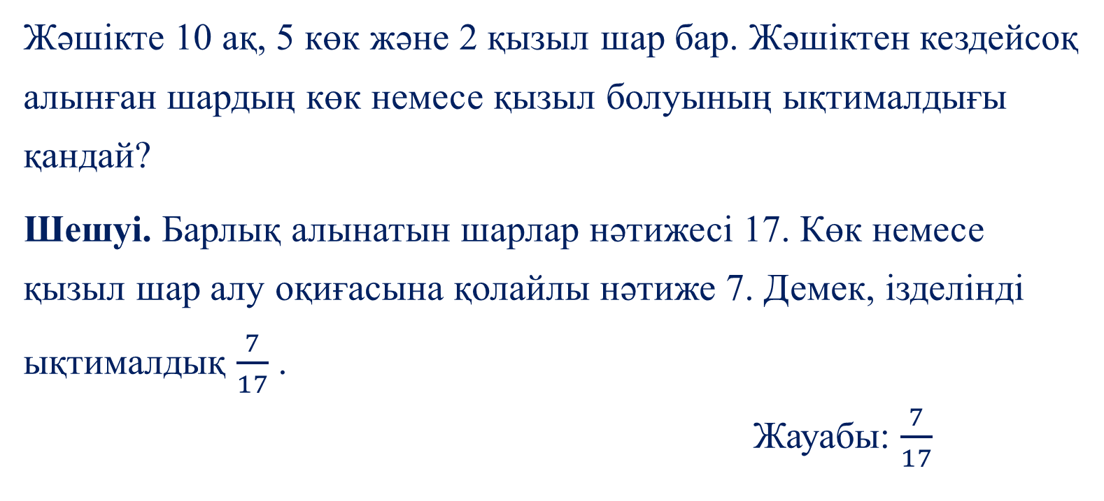
3 мысал
Жәшікте 10 ақ, 5 көк және 2 қызыл шар бар. Жәшіктен кездейсоқ алынған шардың көк немесе қызыл болуының ықтималдығы қандай?
Шешуі. Барлық алынатын шарлар нәтижесі 17. Көк немесе қызыл шар алу оқиғасына қолайлы нәтиже 7. Демек, ізделінді ықтималдық $\frac{7}{17}$ .
Жауабы: $\frac{7}{17}$

Slide 12
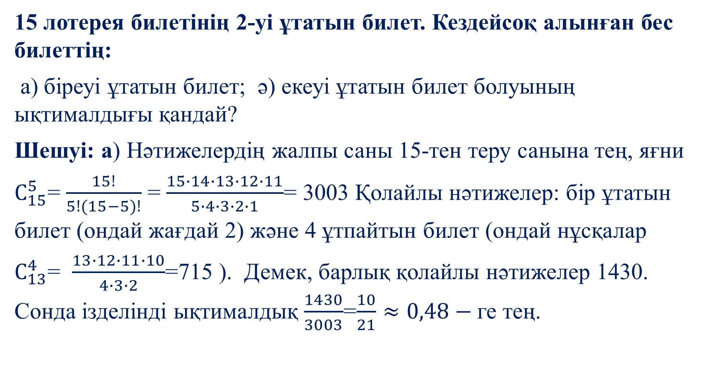
4 мысал
15 лотерея билетінің 2-уі ұтатын билет. Кездейсоқ алынған бес билеттің:
а) біреуі ұтатын билет; ә) екеуі ұтатын билет болуының ықтималдығы қандай?
Шешуі: а) Нәтижелердің жалпы саны 15-тен теру санына тең, яғни
$С_{15}^{5}$= $\frac{15!}{5!(15−5)!}$ = $\frac{15∙14∙13∙12∙11}{5∙4∙3∙2∙1}$= 3003 Қолайлы нәтижелер: бір ұтатын билет (ондай жағдай 2) және 4 ұтпайтын билет (ондай нұсқалар
$С_{13}^{4}$= $\frac{13∙12∙11∙10}{4∙3∙2}$=715 ). Демек, барлық қолайлы нәтижелер 1430. Сонда ізделінді ықтималдық $\frac{1430}{3003}$=$\frac{10}{21}≈0,48−$ге тең.

Slide 13
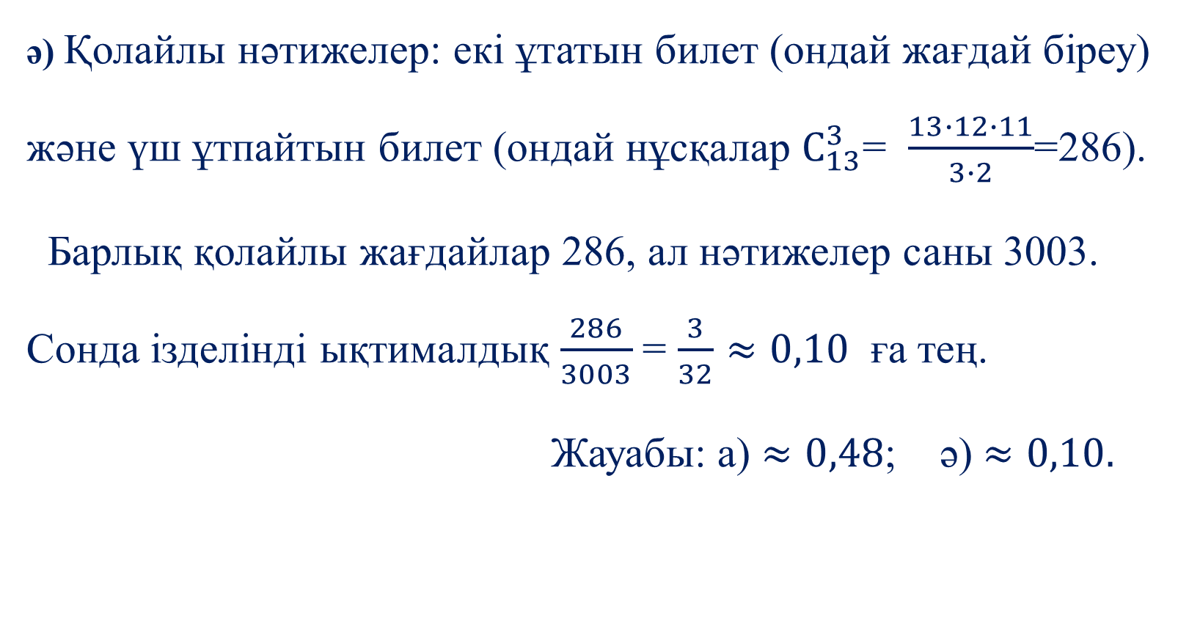
ә) Қолайлы нәтижелер: екі ұтатын билет (ондай жағдай біреу) және үш ұтпайтын билет (ондай нұсқалар $С_{13}^{3}$= $\frac{13∙12∙11}{3∙2}$=286).
Барлық қолайлы жағдайлар 286, ал нәтижелер саны 3003. Сонда ізделінді ықтималдық $\frac{286}{3003}$= $\frac{3}{32}≈0,10$ ға тең.
Жауабы: а) $≈0,48$; ә) $≈0,10.$

Slide 14

Қорытынды
Ықтималдықтың классикалық анықтамасына есептер шығарып үйрендіңіздер.

